Slide 2
De Mondzorglijn in jouw wzc?
Infomoment procesbegeleider Mondzorg
Datum
Plaats
Naam procesbegeleider

Slide 3
De mondzorglijn in jouw wzc?
Belang van een goede mondgezondheid
Mondzorg bij ouderen, een probleem?
de mondzorglijn
De Mondzorglijn in jouw organisatie
Afspraken
What’s next

Slide 4
Belang van een goede mondgezondheid
1
Voor ouderen

Slide 5
Een goede mondgezondheid?
Essentieel voor
Aangenaam gevoel in de mond
Comfortabel eten; kauwen en slikken
Maar ook belangrijk voor psycho-sociaal welbevinden
Praten, sociale activiteiten
Eigenwaarde, trots

Slide 6
Een goede mondgezondheid?
= Kwaliteit van leven
Notes:
Voorbeelden:
1. Oma durft niet meer met de kinderen en kleinkinderen op restaurant want haar gebitsprotheses passen niet meer en durven al eens loskomen en uitvallen. Ze vind het ook moeilijk om het eten buiten het WZC te kauwen.
2. Een bewoner in een wzc kan ook enorm vereenzamen wanneer het verzorgend personeel en zelfs de familie niet meer graag op de kamer komt door een enorm penetrante ademgeur.
3. Een persoon in vergevorderd stadium van dementie kan aggresief gedrag en roepgedrag vertonen zonder duidelijke oorzaak, dit vooral wanneer het verzorgend personeel eten probeert te geven of het gezicht te wassen. Pijn in de mond van abcessen of slecht zittende gebitsprotheses is vaak de oorzaak hiervan.
→ Duidelijke voorbeelden aanhalen

Slide 7
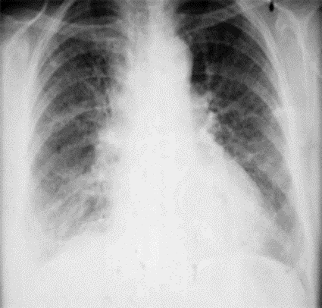
Belang voor de algemene gezondheid
DE MOND STAAT NIET LOS VAN DE REST VAN HET LICHAAM
Belangrijke interacties:
Aspiratie pneumonie
Diabetes Mellitus
Hart- en vaatziekten
Dementie
Droge mond (medicatie)
Notes:
Het is een vreemd gegeven dat tandartsen en huisartsen bijna apart opereren. Er wordt weinig overlegd. Tandartsen zien ook zeer weinig andere beroepen, zoals verpleegkundigen, dietisten, logopedisten etc.
We kunnen de mond niet apart zien van het volledig lichaam, mondgezondheid is deel van de algemene gezondheid. Hoog tijd dat we ‘de mond’ terug in het lichaam plaatsen!
Deze slide dient als om kort even de meest wetenschappelijk bewezen linken tussen de algemene en de mondgezondheid te schetsen.
Aspiratie pneumonie is een erg vaak voorkomende, en vaak ook dodelijke infectie, bij bewoners in wzc. Een van de risicofactoren van het ontwikkelen van aspiratie pneumoniae is het hebben van een slechte mondgezondheid. De grote bacteriële load die zich in de mond bevindt door een gebrek aan goede mondhygiëne kan geïnhaleerd worden en infectie veroorzaken in kwetsbare ouderen. Bij een goede mondzorg kan het risico op het ontwikkelen van deze longontstekingen, én de mortaliteit hiervan dalen.
Diabetes Mellitus heeft een zeer nauwe, wederkerige band met parodontitis. Dit is een ernstige tandvlees en tandbotontsteking, waarbij de mond chronisch ontsteekt. In een vergevorderd stadium komen de tanden losser te zitten. Hier zien we zeer duidelijk dat de diabetes moeilijker te reguleren valt wanneer de persoon ook aan parodontitis lijdt. Omgekeerd is de parodontitis vaak ernstiger en uitgebreider dan bij mensen zonder diabetes (of goed gereguleerde diabetes). Tandheelkundige behandeling van deze ziekte kan de mortaliteit doen dalen bij diabetespatienten.
Tussen diezelfde parodontitis en artherosclerose werd er ook een duidelijk wetenschappelijk bewijs gevonden. Mensen met parodontitis hadden meer kans op negatieve uitkomsten, zoals embolen en hartinfarcten.
Hoewel het vergezocht lijkt kan er een echte link gevonden worden tussen het ontstaan en het verder ontwikkelen van dementie en een slechte mondgezondheid. Een Amerikaanse studie (Paganini-hill,2012) heeft bv. 20 jaar lang een groep mensen gevolgd, hieruit bleek dat de mensen met een slecht kauwvermogen, weinig of geen natuurlijke tanden en geen tandvervanging een veel groter risico hadden op het later ontwikkelen van dementie.

Slide 8
Mondzorg bij ouderen
2
Een probleem?

Slide 9
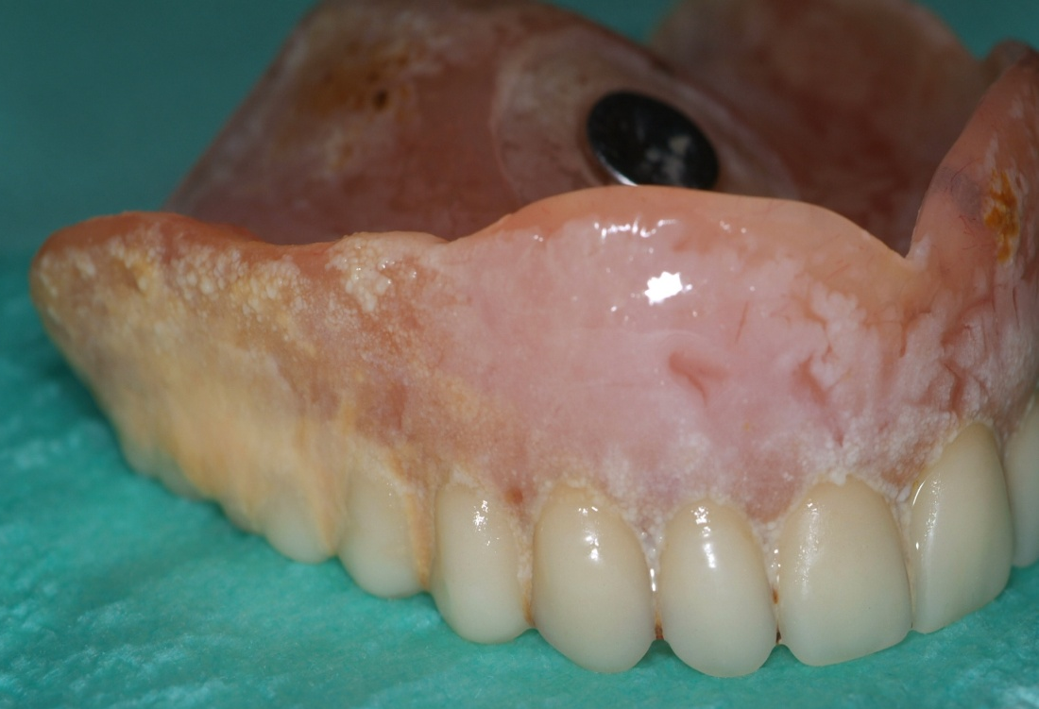
Een probleem?
Ouderen in WZC ….
hebben een significant slechtere mondhygiëne dan de algemene bevolking
Gemiddelde plaque index = 2 (score 0-3, algemene bevolking= 0,8)
80% heeft tandsteen
Gebitsprothese: score 2,1 (score 0-4)
zijn vaak volledig tandeloos
België 32%-64% voor 65+
hebben gemiddeld 10 natuurlijke tanden
20 natuurlijke tanden wordt gezien als ‘cut-off point’ voor voldoende kauwvermogen
Notes:
Wat je ook kan meegeven als een waarschuwing voor de toekomst:
Vroeger was het aantal edentaten nog erg groot. Minder natuurlijke tanden om te poetsen.
We zien het aantal volledig tandelozen dalen, meer en meer ouderen komen nu in het WZC met natuurlijke tanden. In de generaties die nu eraan zitten te komen zal de situatie vaak nog ingewikkelder zijn; implantaten, bruggen, overkappingsprotheses. –> nu al actie ondernemen.

Slide 10
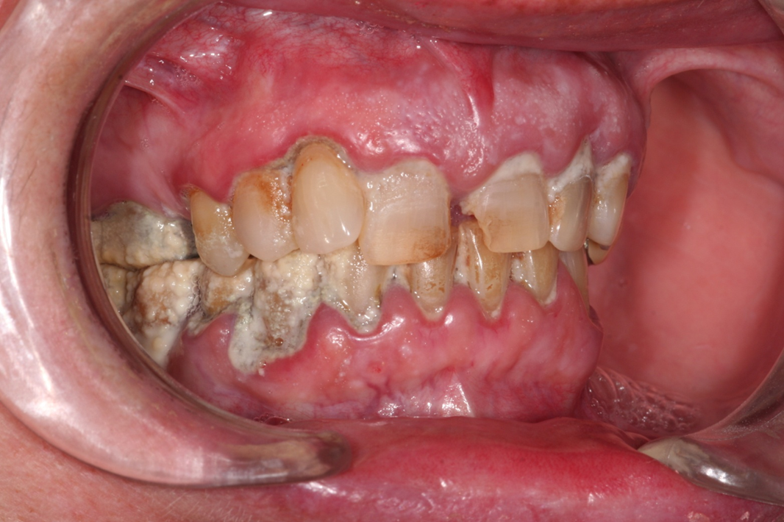
Een probleem?
Ouderen in WZC…
hebben vaak tandbederf (cariës) in de mond
70% heeft actieve cariës in de mond
Meer dan 35% heeft één wortelrest (infectie!)
Hebben vaak last van (ernstige) tandvleesontsteking
80% heeft tandsteen in de mond
Conclusie: de mondgezondheid van ouderen is er slecht aan toe.
→ Deze problemen zijn te voorkomen door een goede preventie

Slide 11
de mondzorglijn
3

Slide 12
Ontstaan
2011 Project Bijzondere Noden
Samenwerking VVT – KU Leuven – UGent in opdracht van RiZiV
In kaart brengen van de mondgezondheid van
Kwetsbare ouderen
Personen met een beperking
In kaart brengen van de drempels bij de zorgverleners
Globaal plan van aanpak ⇒ 2014 Haalbaarheidsstudie
Pilootstudie van een methodiek om de mondgezondheid in bovenstaande doelgroep te verbeteren.
Notes:
https://www.riziv.fgov.be/nl/publicaties/Paginas/mondzorg-bijzondere-noden.aspx

Slide 13
Ontstaan
2017 Vlaams Instituut Mondgezondheid (= Gezonde Mond)
Consortium van universiteiten (KU Leuven – UGent) en beroepsverenigingen (VVT – VBT) treedt op als partnerorganisatie voor Vlaamse Overheid
Focus op preventieve mondzorg: mondhygiëne, vroegdetectie en toeleiding naar mondzorg.
Speciale aandacht voor kwetsbare groepen
Kwetsbare ouderen Ontwikkeling van ‘De Mondzorglijn’
Mensen met een beperking
Gezinnen in kansarmoede
Kinderen en jongeren
Notes:
Meer informatie vind je op www.gezondemond.be

Slide 14
Drempels binnen het WZC
Gebrek aan duidelijke richtlijnen
Geen overkoepelend structureel mondzorgbeleid
Kennis, attitude en vaardigheden van het verzorgend personeel
Kennis en attitude van de bewoners zelf
Mondzorg is geen deel van de VIP-WZC indicatoren
…
Veranderproces

Slide 15
Wat willen we bereiken?
Het implementeren van een gestructureerd mondzorgbeleid in het woonzorgcentrum
Het vroegtijdig opsporen van mondproblemen en het inventariseren van de behoefte aan mondzorg bij bewoners van woonzorgcentra
Het toeleiden van de bewoners naar het reguliere professionele mondzorgcircuit
Het geven van gezondheidsvoorlichting (vorming en nascholing) aan alle zorgactoren betrokken in de zorgorganisatie

Slide 16
Verandering ondersteunen
Procesbegeleider (tandarts of mondhygiënist)
65 contacturen over 2 jaar minimum + 1 jaar verankering
Gratis voor WZC
Impuls in het veranderproces
Inhoudelijke kennis
Initiatief van het Vlaams Agentschap Zorg en Gezondheid & Vlaams Instituut Gezond Leven
Procesbegeleiders om kwalitatief gezondheidsbeleid te implementeren in woonzorgcentrum
Ondervoeding
Psychofarmaca
Valpreventie
Mondzorg
Notes:
Hier mag je nog eens de nadruk op leggen, op een positieve manier: procesbegeleider, GEEN procesuitvoerder
Informerend
Motiverend
Observerend
Ondersteunend
Feedback

Slide 17
Kwalitatief mondzorgbeleid
Implementatieprocedure ‘De Mondzorglijn’
Structureel implementeren van mondzorg in 7 stappen via uitgeschreven draaiboek
Intern getrokken door mondzorgcoördinator en het mondzorgteam.
Praktische en theoretische vorming van het verzorgend personeel (mondzorgteam)
Materiaal (posters, ppt’s) aangereikt via Gezonde Mond
Omgeving (eerstelijnszone) wordt in kaart gebracht en regionale tandartsen worden warm gemaakt
Participatief Model

Slide 18
De Mondzorglijn
4
In jouw organisatie

Slide 19
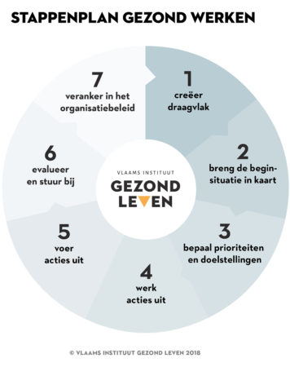
De implementatieprocedure
7 stappen
Per stap een aantal opdrachten
Participatief
Instappen kan in iedere stap
Alle stappen meenemen = geen informatie missen
= procesbegeleider mondzorg
Notes:
Het implementatieplan is een stappenplan aan de hand waarvan de losse acties stap voor stap worden omgezet naar een samenhangend geheel. Van de beginsituatie tot de evaluatie, biedt dit implementatieplan de nodige ondersteuning in het uitrollen van een mondzorgbeleid.
Het stappenplan is chronologisch opgesteld, maar is zo ontworpen dat men kan instappen in om het even welke stap. Waar u begint, hangt af van de huidige situatie. Het is wél belangrijk dat u alle zeven stappen in het proces meeneemt, zodat u geen kostbare informatie mist.
Door deze 7 stappen te doorlopen ontstaat een kwaliteitsvol preventief gezondheidsbeleid waarvoor een duidelijk draagvlak bestaat in het woonzorgcentrum.

Slide 20
De mondzorglijn
Jaar 1
Jaar 2
Jaar 3

Slide 21
Waarom?
Sterke onderbouwing
Iedereen in dezelfde richting
Alle medewerkers zijn op de hoogte
Ondersteuning bij:
1.1: Vandaag is de eerste stap!
1.2: Opleiding mondzorgteam
1.3: Begeleiding visievorming
1.5: 1ste - en 2de -lijns professionele mondzorg inventariseren en het project voorstellen aan de zorgverleners in de regio.
Notes:
Het is belangrijk dat alle stakeholders betrokken worden. Alle medewerkers van de organisatie moeten na dit kick-off moment op de hoogte zijn. Denk hierbij ook aan de paramedische zorgverleners, en de niet-zorgverleners zoals de onderhoudsploegen, kookteams, logistieke medewerkers,…. . Om een beleid succesvol te implementeren is het belangrijk dat iedereen mee is. Verder is het ook belangrijk om een moment te voorzien voor de bewoners, hun familie en mantelzorgers. Ook zij spelen een belangrijke rol bij de mondgezondheid en kunnen indien gewenst een rol opnemen bij de preventieve mondgezondheid (b.v. vervoer naar de tandarts).
Tijdens het kick-off moment moet zeker de volgende informatie worden overgebracht
Belang van een gestructureerd mondzorgbeleid met kans op duurzaamheid
Doel van het mondzorgbeleid in de organisatie
Voorstelling van de leden van het mondzorgteam en hun taken
Leden van het mondzorgteam als aanspreekpunten voor elke afdeling
Stappen die worden uitgevoerd binnen de periode van de volgende 3 jaar
Opdracht 1.5 kan aangebracht worden als een argument waarbij procesbegeleiders mondzorg een meerwaarde kunnen vormen: contacten leggen met tandartsen in de buurt voor een vlottere doorverwijzing.

Slide 22
Wat is het huidige beleid?
Waarin is het WZC sterk? Waar zitten de verbeterpunten?
Welke drempels kunnen we tegenkomen in het veranderproces?
Om vooruitgang te kunnen meten: breng de beginsituatie in kaart.
Ondersteuning bij:
2.1: Gebruik gezondheidsmatrix
2.2: Nulmeting (huidige toestand) kennis en attitude personeel
2.3: Opstellen individuele preventieve mondzorgplannen

Slide 23
Gezondheids-matrix Zorg & Welzijn | De kwetsbare oudere | Afdeling | Organisatie | Omgeving buiten de zorgorganisatie
Educatie | Motivationele gespreksvoering en/of individuele mondhygiëne instructies door mondhygiënist, referentiepersoon mondzorg, tandarts of huisarts. Brochures en posters om de bewoner op de hoogte te brengen van de aandacht voor mondzorg. Intake gesprek nieuwe bewoners. | Gebruik maken van de Train de trainer- mondzorg die wordt aangeboden door het Vlaams Instituut Mondgezondheid. Steekkaarten met informatie over mondzorg zijn duidelijk aanwezig op de verpleegpost. | Sensibilisering leidinggevenden op het terrein (preventie). Praktische en theoretische mondzorg trainingen (preventie) KICK-OFF moment De Mondzorglijn. Thema week of thema-dag mondzorg. | Werking rond mondzorg communiceren naar familie en mantelzorgers. Infomoment rond De Mondzorglijn in de eerstelijnszone. Tandartsen in de regio uitnodigen voor een werklunch.
Omgevings-interventies | Opteren voor suikervrije frisdranken, wanneer de koffie of thee gezoet wordt, suikervervangers aanbieden. | Correcte materialen en producten voor dagelijkse mondzorg zijn aanwezig. | Mondzorg basis deel van het digitaal zorgdossier, waardoor het dagelijks zichtbaar wordt in de zorg. …
Afspraken en regelgeving | Individueel aangepast mondzorgplan per bewoner aanwezig | In patiënten- of bewonersbesprekingen wordt mondzorg een vast item. | Vast Mondzorgbeleid (draaiboek Mondzorglijn) Mondzorg is opgenomen in het kwaliteitsbeleid van de organisatie … | Mondzorgbeleid op niveau van de 1ste lijns zone.
Zorg en begeleiding | Door het gebruik van BelRAI ‘Mond en tanden’ kunnen zorgverleners vroegtijdig de nood aan een tandartsbezoek inschatten Regelen van aangepast transport naar eigen tandarts of mobiele tandarts Het hebben van een vaste huistandarts motiveert meer om regelmatig op controle te gaan. | Zorgverleners hebben aandacht voor bewoners die klagen over pijn in de mond, of die negatief/agressief reageren op zorg aan het gezicht. Dit wordt gesignaleerd aan de mondzorgcoördinator. | Nauwe samenwerking of goede contacten met lokale tandarts. Samenwerking met mondhygiënist. De Coördinerende Raadgevende arts (CRA) kan huisartsen motiveren om meer aandacht te schenken aan de mondgezondheid. …. | Gezamenlijke aankoop mobiel materiaal tandarts/mondhygiënist. (toeleiding) Familie, vrijwilligers of andere mantelzorgers kunnen betrokken worden bij het organiseren van transport naar de tandarts, of bij het uitvoeren van dagelijkse mondzorg.
Notes:
Voorbeeld ingevulde gezondheidsmatrix

Slide 24
3. Bepaal Prioriteiten en doelstellingen
Op basis van de vergaarde informatie uit stap 2
Wat wordt er als meest belangrijk ervaren?
Op welke vlakken moet er nog het meest ingezet worden?
De prioriteiten worden omgezet in duidelijke en specifieke doelstellingen (SMART)
Ondersteuning bij:
3.1 Prioriteiten bepalen
3.2 Doelstellingen formuleren

Slide 25
Welke concrete acties ondernemen?
Is er voor elke doelstelling een actie afgesproken?
Zorgverleners worden betrokken bij het opstellen van het actieplan: eigenaarschap!
Wie gaat wat doen? Wanneer?
Ondersteuning bij:
4.1 Vertaling van de doelstellingen
4.2 Opstellen van het actieplan: draaiboek per organisatie

Slide 26
5. Voer acties uit
Ready? Set. Go!
Er werd een draagvlak gecreëerd.
De belangrijkste knelpunten worden herkend en aangepakt.
Iedereen in de organisatie is op de hoogte én weet wat hij/zij moet doen om zijn steentje bij te dragen aan het project.
Communicatie
Ondersteuning bij de uitvoering van het actieplan op de werkvloer!

Slide 27
6. Evalueer en stuur bij
Hoe weten we of we goed bezig zijn?
Bereiken we onze doelstellingen?
Wat werkt er wel, wat niet? Hoe komt het dat deze actie het beoogde effect niet heeft? Waarom?
Hoe kunnen we oplossingen bieden?
Ondersteuning bij alle aspecten van de evaluatie

Slide 28
Project uitgevoerd, project afgerond?
Doel: integratie van een kwaliteitsvol mondzorgbeleid in de organisatie
Mondzorg wordt basiszorg. Mondzorg wordt gezien als vanzelfsprekend
Overdracht taken procesbegeleider mondzorg naar
mondzorgcoördinator
mondhygiënist
Bezoek organisatie een jaar na afronding traject procesbegeleider mondzorg
Evaluatie na 2 jaar gebeurt door de mondzorgcoördinator zonder de procesbegeleider.

Slide 29
Afspraken
5

Slide 30
Situering van de organisatie
Notes:
Heeft de organisatie al stappen ondernomen?

Slide 31
Praktisch
Materialen voor het woonzorgcentrum
Draaiboek: https://gezondemond.be/projecten/de-mondzorglijn/
Bijlagen bij het draaiboek
BelRAI ‘Mond en Tanden’ screeningsinstrument via www.gezondemond.be af te halen.
Met filmpjes over hoe af te nemen. (vanaf maart)
Individueel preventief mondzorgplan MET poetskaarten te downloaden via www.gezondemond.be .
Materiaal voor het Kick-Off moment af te halen via www.gezondemond.be . (vanaf maart)
Alle materialen worden besproken tijdens de opleiding voor het mondzorgteam.
Er wordt wel aangeraden dat de mondzorgcoördinator op voorhand het draaiboek doorneemt.

Slide 32
Mondzorgteam
1. Mondzorgcoördinator
Motivatie & enthousiasme!
Ervaring met feedback geven en evaluatie van collega’s.
Organisatorisch sterk en zin voor verantwoordelijkheid.
Voorkennis of ervaring met mondzorg is een
Vrijstelling 0,2 VTE
Krijgt een opleiding gedurende 1 dag van Gezonde Mond (praktisch en theoretisch).
Verpleegkundige, zorgkundige maar ook logo, kine, ergo,…
Toekomst: mondhygiënisten
Notes:
Voor de opleiding van het mondzorgteam kan een certificaat verkregen worden.

Slide 33
Taken mondzorgcoordinator
Zorgen voor een nauwgezette uitvoering van het actieplan (stap 4)
Leiden, begeleiden en helpen van de leden van het mondzorgteam
Opstellen en uitvoeren van de planning van alle activiteiten van het project mondzorg in samenwerking met de procesbegeleider mondzorg
Train-the-trainer opleidingen geven op alle afdelingen in samenwerking met de leden van het mondzorgteam
Controleren van de beschikbaarheid van materialen en producten
Plannen van evaluatiemomenten (interne effectmetingen)
Proces-evaluatie
Controleren, bijhouden en centraliseren van alle formulieren met betrekking tot De Mondzorglijn

Slide 34
Mondzorgteam
2. Leden mondzorgteam
2 per afdeling
Motivatie!
Krijgen een opleiding gedurende 1 dag van Gezonde Mond (praktisch en theoretisch)
Taken mondzorgteam
Leiden, begeleiden, opleiden en helpen van de verpleegkundigen en verzorgenden die geen lid zijn van het mondzorgteam
Aanspreekbaar zijn voor verpleegkundigen en verzorgenden m.b.t. de mondzorg en het mondzorgbeleid
Per inwoner een mondzorgplan opstellen
Communiceren over mondzorg tijdens de multidisciplinaire bewonersbespreking
Toeleiding naar professionele mondzorg (tandarts)
Uitvoeren van evaluatiemomenten (interne effectmetingen) en deelnemen aan procesevaluatie
Notes:
Het is van belang dat trekkers op afdelingsniveau geselecteerd worden op hun motivatie en drive. Ook hun positie in de groep collega’s kan van belang zijn! Per afdeling staat of valt het mondzorgbeleid door een klein aantal gemotiveerde of eerder negatief ingestelde mensen.
Chinese vrijwilligers en het project ‘geven’ aan de mensen die ‘nog geen project’ hebben is meestal geen goed idee. Zeker om de eerste drempels te overwinnen hebben we eerder standvastige en sterkere persoonlijkheden nodig.

Slide 35
Directieteam
Ondersteuning door directie en beleidsmedewerkers erg belangrijk!
Duidelijk aangeven dat je betrokken bent!
Het implementeren van het samen opgestelde mondzorgbeleid.
Het aanstellen van een mondzorgcoördinator (0.2 VTE).
Het aanduiden van gemotiveerde leden voor het mondzorgteam (2 per afdeling) .
Het toekennen van voldoende tijd/vrijstelling aan de leden van het mondzorgteam voor het uitvoeren van de omschreven taken.
Bewoners toeleiden naar de tandarts (huistandarts of tandarts in de buurt / in samenwerking met procesbegeleider mondzorg en de mondzorgcoördinator) voor een periodiek preventief mondonderzoek.
Het mondzorgbeleid blijvend verankeren in de dagelijkse zorg.

Slide 36
Brainstorm Directieteam
Mandaat van het mondzorgteam
Wat mag het mondzorgteam beslissen?
Zit er iemand van het directieteam in het mondzorgteam zodat beslissingen kunnen genomen worden?
…

Slide 37
What’s next?
6

Slide 38
What’s next?
Tekenen engagementsverklaring
Tekenen samenwerkingsovereenkomst
Wanneer starten?
Mondzorgcoördinator en leden mondzorgteam zoeken
Datum prikken voor opleiding mondzorgteam
Plannen nulmeting (mondzorgcoördinator)
Én communiceren naar mensen op de werkvloer!
Notes:
Tenslotte moeten er stappen ondernomen worden voor het scheppen van het juiste klimaat en het kiezen van een gepast moment om de implementatie te starten. Uit het ABRIM-onderzoek bleek dat de vakantieperiode voor veel WZC een bedreiging vormt voor de voortgang van het implementatieproces. Tevens moet men er op bedacht zijn niet te veel innovatieve zorgprocessen ineens door te voeren. Bij de start van De Mondzorglijn is het van belang dat er geen andere projecten in de opstartfase zitten in dezelfde zorgorganisatie De Visschere L, de Baat C, De Meyer L, van der Putten G-J, Peeters B, Söderfelt B, et al. The integration of oral health care into day-to-day care in nursing homes: a qualitative study. Gerodontology 2015

Slide 39
engagementsverklaring
Naam WZC erkent het belang van een kwaliteitsvol leven voor haar doelgroep, en engageert zich om preventie als opdracht te integreren in het interne kwaliteitsbeleid, door middel van een gezondheidsbeleid op vlak van mondzorg.
Ondergetekende, ……………, optredend als vertegenwoordiger van naam WZC, verklaart zich met de ondertekening van deze engagementsverklaring bereid te werken aan het preventief gezondheidsbeleid op vlak van mondzorg, een teamleider mondzorg aan te stellen en deze samen met het mondzorgteam te steunen bij de implementatie van mondzorg in de dagelijkse zorg.

Slide 40
Engagementsverklaring
Het preventief gezondheidsbeleid op vlak van mondzorg van naam WZC komt tot stand met ondersteuning van een procesbegeleider die werkt met het draaiboek ‘De Mondzorglijn’ waarin een stappenplan en praktische tools beschreven staan. De engagementsverklaring maakt deel uit van een subsidieproject van de Vlaamse Overheid dat kadert in de preventieve gezondheidsdoelstelling ‘Gezonder Leven’, en is de bevestiging van deelname aan dit subsidieproject.

